Slide 1
CHỦ ĐỀ 3
Thứ ba ngày 26 tháng 10 năm 2024
TUẦN 12
BÀI: TỔNG KẾT THÁNG HÀNH ĐỘNG “EM LÀ HỌC SINH THÂN THIỆN”

Slide 2
TIẾT 2 HOẠT ĐỘNG GIÁO DỤC THEO CHỦ ĐỀ

Slide 3
KHỞI ĐỘNG

Slide 5
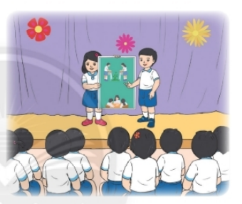
Chia sẻ những việc đã làm thể hiện sự thân thiện của cá nhân đối với mọi người.

Slide 6
TÌM HIỂU– MỞ RỘNG

Slide 7
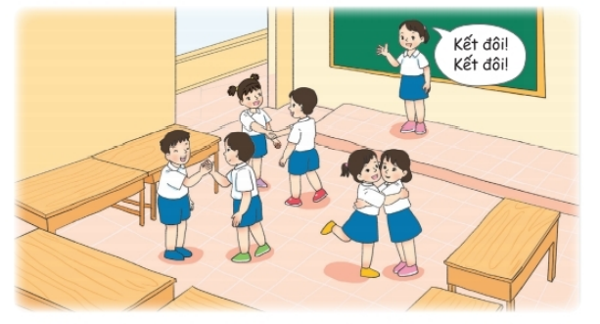
Trò chơi: Kết bạn

Slide 8
THỰC HÀNH– VẬN DỤNG

Slide 9
Thực hành tìm kiếm sự hỗ trợ khi hoà giải với bạn

Slide 10
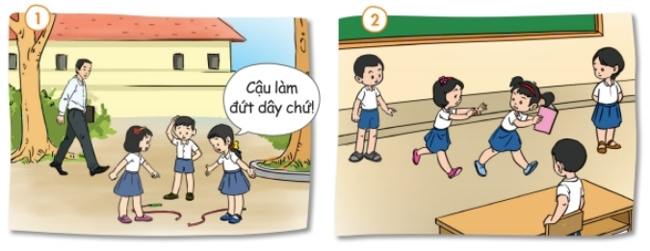
Tranh 1
Tranh 2

Slide 11
Sắm vai
+ Nhóm 1, 2: Một bạn nam làm đứt dây quay nhảy của hai bạn nữ. Nếu em là bạn nam, em sẽ làm gì?
+ Nhóm 3, 4: Trong lớp học, vào giờ chơi, một bạn nữ giật quyển truyện trên tay một bạn nữ khác và bỏ chạy. Em nhìn thấy sự việc đó, em sẽ làm gì?

Slide 12
Sắm vai
+ Nhóm 5, 6: Các bạn chạy giỡn cùng nhau, một bạn bị té và đổ lỗi cho các bạn còn lại. Nếu em là một trong những bạn cùng giỡn, em sẽ làm gì?
+ Nhóm 7, 8: Hai bạn giằng co đồ chơi dẫn đến đánh nhau. Em nhìn thấy sự việc đó, em sẽ làm gì?

Slide 13
Sắm vai
+ Nhóm 1, 2: Một bạn nam làm đứt dây quay nhảy của hai bạn nữ. Nếu em là bạn nam, em sẽ làm gì?
+ Nhóm 3, 4: Trong lớp học, vào giờ chơi, một bạn nữ giật quyển truyện trên tay một bạn nữ khác và bỏ chạy. Em nhìn thấy sự việc đó, em sẽ làm gì?

Slide 14
Sắm vai
+ Nhóm 7, 8: Hai bạn giằng co đồ chơi dẫn đến đánh nhau. Em nhìn thấy sự việc đó, em sẽ làm gì?
+ Nhóm 5, 6: Các bạn chạy giỡn cùng nhau, một bạn bị té và đổ lỗi cho các bạn còn lại. Nếu em là một trong những bạn cùng giỡn, em sẽ làm gì?

Slide 15
Phải tìm kiếm sự hỗ trợ khi hoà giải với bạn phù hợp.

Slide 16
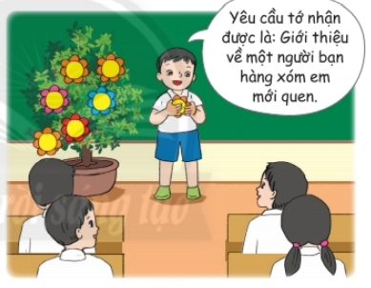
Hái hoa dân chủ

Slide 17
Phương hướng tuần 13

Slide 18
CHÚC CÁC EM CHĂM NGOAN, HỌC GIỎI!

